Slide 1
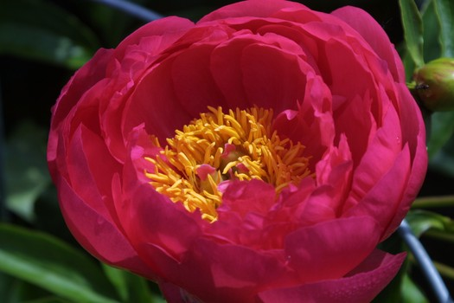
সবাইকে শুভেচ্ছা

Slide 2
উপস্থাপনায়
গণিত বিভাগ
ক্যান্টনমেন্ট পাবলিক স্কুল ও কলেজ, মোমেনশাহী।

Slide 3
অধ্যায়ঃ ১৩
পাঠঃ ২
পাঠ পরিচিতি
বিষয়ঃ গণিত
শ্রেণীঃ নবম
অধ্যায়ঃ ১৩.১

Slide 4
ছবি দেখে বল

Slide 5
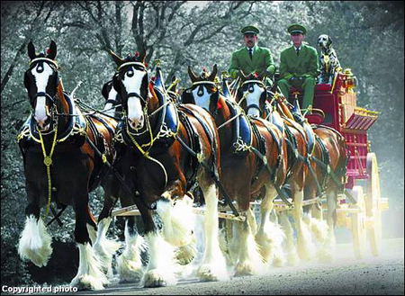
এটি কিসের ছবি বল
এটি কিসের ছবি বল

Slide 6
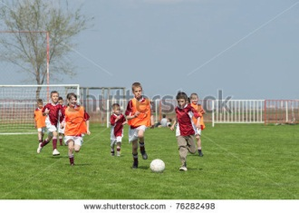

Slide 7
পাঠ শিরোনামঃ
অনুক্রম ও সমান্তর ধারা

Slide 8
শিখনফলঃ
অনুক্রম ও ধারার ব্যাখ্যা করতে পারবে ।
সমান্তর ধারা ব্যাখ্যা করতে পারবে ।
সমান্তর ধারার সূত্রাবলী লিখতে পারবে ।
সমান্তর ধারার সূত্রাবলী প্রয়োগ করে গাণিতিক সমস্যার সমাধান করতে পারবে ।

Slide 9
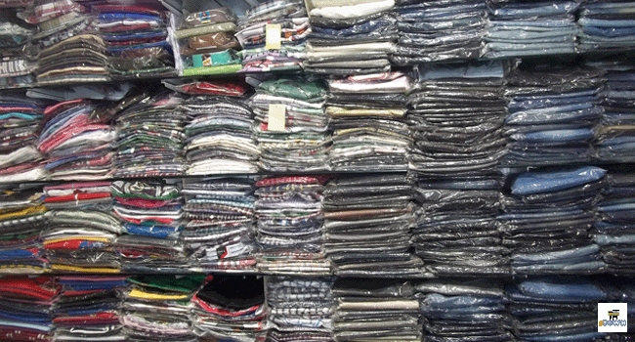
এটি কিসের ছবি বল

Slide 10
ছবি দেখে বল
হালকা বালক
ভারী বালক

Slide 11
অনুক্রম

Slide 12
১, ২, ৩, ৪, ৫, ........................
২, ৪, ৬, ৮, ১০, .....................
অনুক্রমঃ কতকগুলো রাশি একটি বিশেষ নিয়মে ক্রমানয়ে এমন ভাবে সাজানো হয় যে, প্রত্যেকে রাশি এর পূর্বের পদ ও পরের পদের সাথে কিভাবে সম্পকিত তা জানা যায় । এভাবে সাজানো রাশিগুলোর সেটকে অনুক্রম বলে । N= {১+২+৩+৪+৫........................} অথবা, f(x)=2n

Slide 13
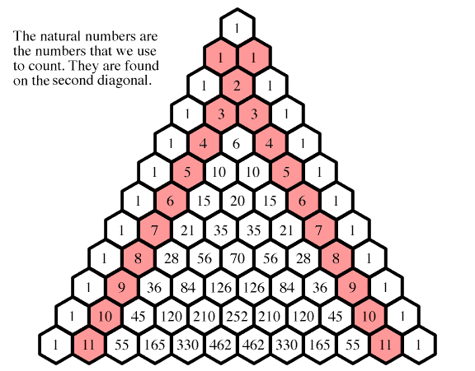
এটা কিসের ছবি

Slide 14
ধারা

Slide 15
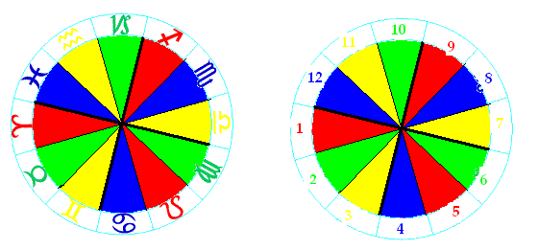
+
+
সমান্তর ধারাঃ
কোনও ধারার যে কোনও পদ ও এর পুরবতি পদের পাথ্ক্য সব সময় সমান হলে, সে ধারাকে সমান্তর ধারা বলে ।
যেমনঃ 2+4+6 একটি সমান্তর ধারা।

Slide 16
সমান্তর ধারার সূত্রাবলীঃ
যদি সমান্তর ধারাটির ১ম পদ= a এবং সাধারণ অন্তর,= d
তাহলে, n-তম পদ = a+(n-1)d
আবার পদ সংখ্যা= n হলে,
ধারাটির n-সংখ্যক পদের সমষ্টি =n/2(2a+(n-1)d}

Slide 17
8+11+14+17+……………………………ধারাটির কোন পদ 392 ?
এটি কি ধারা ?
যদি সমান্তর ধারা হয়, তাহলে ধারাটির ১ম পদ, a=8
এবং সাধারণ অন্তর, d= 11-8= 3,
n-তম পদ= 392
আমরা জানি, n-তম পদ = a+(n-1)d
বা, 392= 8+(n-1)3
বা, 8+3n-3=392
বা, 3n+5=392
বা, 3n=392-5
বা, 3n=387
বা, n= 129
সুতারাং n-তম পদ= 129

Slide 18
জোড়ায় কাজ
তোমরা সবাই খাতায় ৪ এর ঘরের নামতা লিখ এবং ধারাটির ১৫- তম পদ বের কর ।

Slide 19
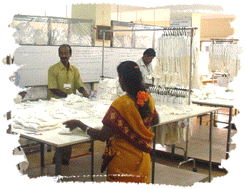

Slide 20
গাণিতিক সমস্যা
মিম ব্যাংক এ তাঁর বেতন থেকে টাকা সঞ্চয় করেন, এভাবে যেন ১ম মাসে ৫০০ টাকা, ২য় মাসে ১ম মাসের দিগুণ, ৩য় মাসে ১ম মাসের ৩ গুণ, ৪র্থ মাসে ১ম মাসের ৪ গুণ হলে মিম এক বছরে কত টাকা সঞ্চয় করবে ?
এসো বোর্ডে করি ।

Slide 21
সমাধান
মিম ১ম মাসে টাকা সঞ্চয় করেন = 500 টাকা
মিম ২য় মাসে টাকা সঞ্চয় করেন = 2x500 টাকা বা 1000 টাকা
মিম ৩য় মাসে টাকা সঞ্চয় করেন = 3x500 টাকা বা 1500 টাকা
মিম ৪র্থ মাসে টাকা সঞ্চয় করেন = 4x500 টাকা বা 2000 টাকা
সঞ্চয় এর ধারাটিঃ 500+1000+1500+2000
এটি সমান্তর ধারা হয়, তাহলে ধারাটির ১ম পদ, a=500
এবং সাধারণ অন্তর, d= 1000-500=500
এক বছর = 12 মাস
পদ সংখ্যা ,n= 12
আমরা জানি, n-সংখ্যক পদের সমষ্টি = n/2{2a+(n-1)d}
বা , 12…………=12/2{2x500+(12-1)500}
=6{1000+5500}
=6x6500
=39000 Ans: 39000 টাকা

Slide 22
দলীয় কাজ
৮+১৬+২৪+..................... ধারাটির ২০টি পদের সমষ্টি বের কর ।

Slide 23
মূল্যায়ন
অনুক্রম ও ধারা কাকে বলে ।
সমান্তর ধারা কাকে বলে । একটি উদাহরণ বল।
সমান্তর ধারার বৈশিষ্ট্য বল ।
৪+৮+১২+......৬ষ্ঠ ও ৭ম পদ কত ?
সমান্তর ধারার n সংখ্যক পদের সমষ্টির সূত্র বল ।

Slide 24
বাড়ির কাজ
৫+১১+১৭+২৩+......... +৫৯= কত ?

Slide 25
সকলকে ধন্যবাদ

